Slide 1







Slide 2




Slide 3


Slide 4


Slide 5

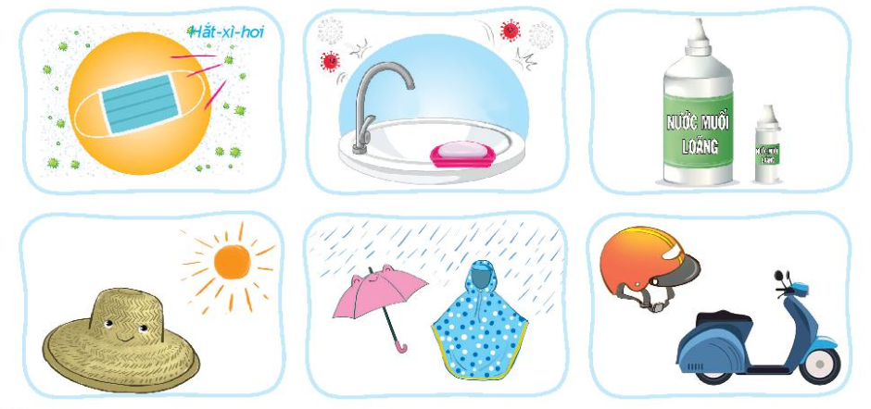
Chia sẻ cách sử dụng các vật dụng bảo vệ sức khỏe của em:
Kể tên các vật dụng
Nêu công dụng và cách dùng các vật dụng đó

Slide 6
Khẩu trang giúp bảo vệ cơ thể, ngăn ngừa vi khuẩn, tránh bị bệnh cảm cúm, lây nhiễm đường hô hấp.
Khẩu trang

Slide 7
Xà phòng giúp rửa sạch tay, diệt vi khuẩn.
Xà phòng

Slide 8
Nước muối loãng giúp hỗ trợ tiêu hóa, chống viêm.
Nước muối loãng

Slide 9
Mũ giúp che nắng.
Mũ

Slide 10
Ô, áo mưa giúp cơ thể không bị ướt khi đi dưới mưa, tránh bị cảm lạnh.
Ô , áo mưa

Slide 11
Mũ bảo hiểm giúp bảo vệ đầu, não của chúng ta khi có va chạm giao thông.
Mũ bảo hiểm

Slide 12


Những đồ dùng trên dùng để làm gì?
Những đồ vật trên dùng để bảo vệ cơ thể chúng ta.

Slide 13



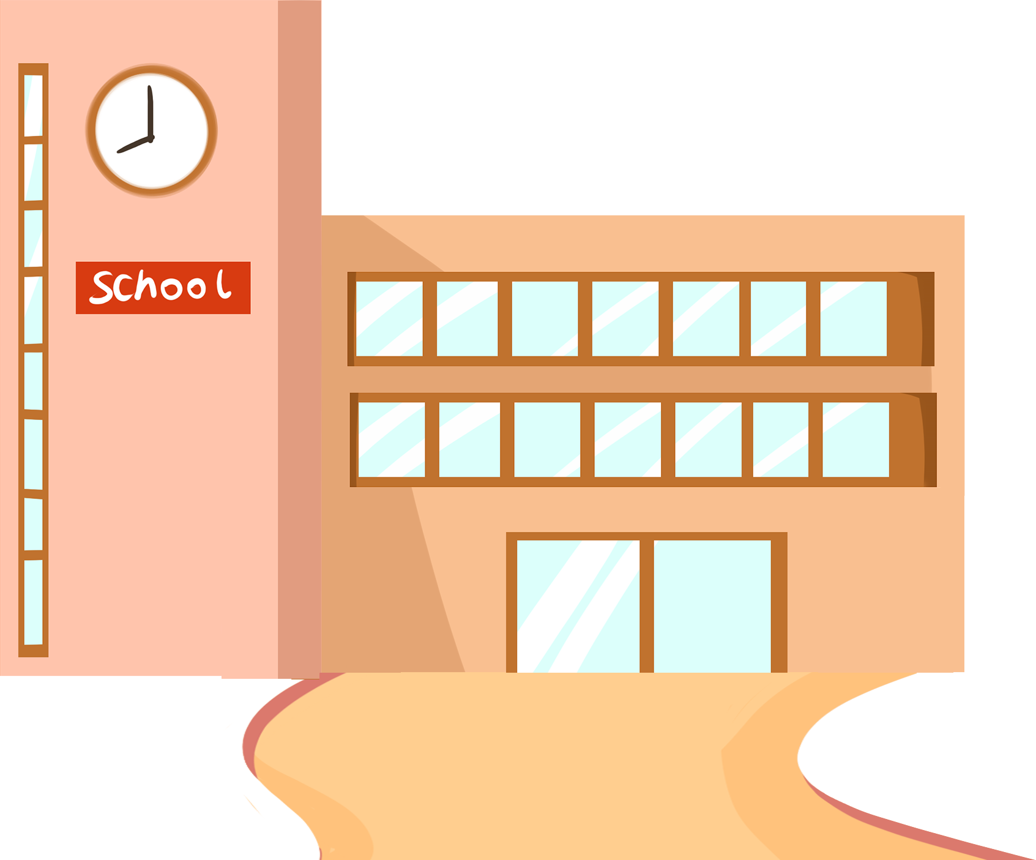

Dựa vào từ khóa để diễn tả hành động, đoán đúng từ khóa sẽ được tặng 1 ngôi sao

Slide 14
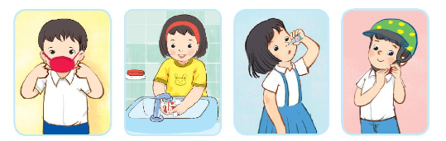
Đeo khẩu trang
Nhỏ mắt
Đội mũ bảo hiểm
Rửa tay với xà phòng

Slide 15


Slide 16
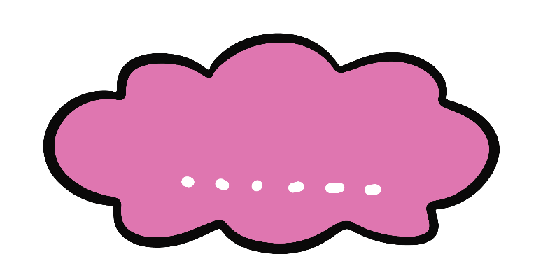

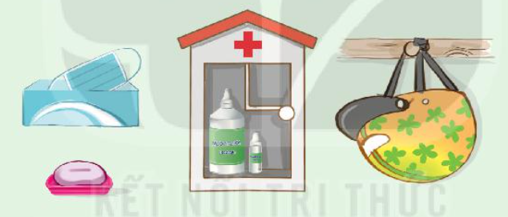
Các em nhớ sử dụng các vật dụng thường xuyên để bảo vệ cơ thế chúng mình nhé!
Mũ bảo hiểm
Khẩu trang
Xà phòng

Slide 17


Chia sẻ những gì em đã học được sau tiết học.

Slide 18
Ghi nhớ các kiến thức trong bài học
Chuẩn bị bài sau

